Slide 1
{{List:Prosjektegenskaper;Fields:Title}}
Styringsdokumentet definerer prosjektet
Malen henter mye fra prosjektforslaget men i styringsdokumentet forventes større detaljering og konkretisering
Et viktig beslutningsunderlag for om prosjektet skal gjennomføres
Et levende dokument som skal gjenspeile nåværende status, men versjonen som ble brukt ved BP3 beholdes som et grunnlag som prosjektet senere vurderes opp mot
Styringsdokument
Dato

Slide 2
Bakgrunn og formål
Fra prosjektforslaget.
BAKGRUNN
FORMÅL
<Beskriv nå-situasjonen og hvilke behov eller problemer prosjektet skal løse,
Beskriv situasjonen hvis prosjektet ikke gjennomføres>
<Beskriv ønsket fremtidig situasjon – hva prosjektet vil føre til
Beskriv sammenhengen mellom prosjektet og VMPs strategi og mål>

Slide 3
Hva skal prosjektet levere
Fra prosjektforslaget, med evt. oppdateringer
# | Hovedprodukter/leveranser | Beskrivelse
1 | Hvilke hovedelementer skal leveres av prosjektet (organisatoriske, tekniske, prosess, informasjon etc) | Beskriv og detaljer hovedelementene
2
3

Slide 4
Beskrivelse av leveransene
Produkt | Innhold
A
B
C
Hovedprodukt 1
Produkt | Innhold
A
B
C
Hovedprodukt 2
Produkt | Innhold
A
B
C
Hovedprodukt 3

Slide 5
Gevinstoversikt
Lim inn et bilde av gevinstoversikten (minimert)
Tittel | Endring | Gevinsttype | Gevinstomsetting
{{List:Gevinstanalyse og gevinstrealiseringsplan;Fields:Title,GtChangeLookup,GtGainsType,GtGainsTurnover}}

Slide 6
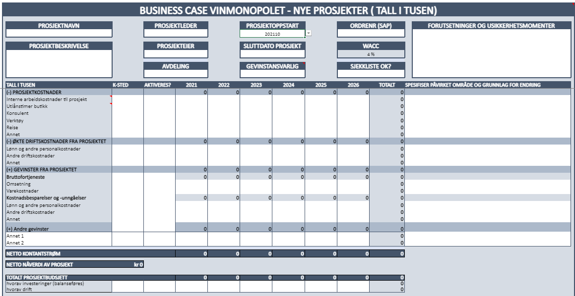
Business case og finansiering
Lim inn et bilde av business case (minimert)

Slide 7
Mål
Fra prosjektforslaget, med evt. oppdateringer
Nivå | Beskrivelse | Suksesskriterier
Virksomhetsmål Ønsket fremtidig situasjon – strategisk, driftrelatert og/eller regulatoriak | A B C | X% reduksjon X% økning
Effektmål / gevinst Hvilke konkrete endringer skal prosjektet føre til | A B C | X% reduksjon X% økning
Resultatmål / Prosjektprodukt / Leveranse Den konkrete tjenesten eller det produktet som skal fremskaffes i prosjektet. | Hovedprodukt 1 Hovedprodukt 2 Hovedprodukt 3 | Beskriv

Slide 8
Hovedinteressenter
Fra prosjektforslaget med oppdateringer
Linjerolle/-gruppe | Vil kunne påvirke prosjektet og hvordan? | Vil kunne bli påvirket av prosjektet og hvordan?

Slide 9
Prosjektorganisasjonen
Beslutter igangsettelse og avslutning av prosjektet.
Ledergruppen
Prosjektkontor
Tilrettelegger for gjennomføringskraft og forutsigbarhet
Definerer målet for prosjektet og har overordnet ansvar for gjennomføringen av prosjektet og at godkjente leveranser er ihht. til leveranser, mål og rammer beskrevet i prosjekts styringsdokument.
Ansvar for innhold i prosjektforslag og styringsdokument.
Prosjekteier
Styringsgruppe
Ansvar for at godkjente leveranser er ihht. leveranser, mål og rammer beskrevet i prosjekts styringsdokument.
Prosjektcontroller
Bistår på business case og økonomi, samt administrerer tildeling av midler.
Ansvar for at prosjektet gjennomføres ihht.:
- Vinmonopolets metodikk, prosess og malverk
- leveranser, mål og rammer beskrevet i prosjekts styringsdokument.
- føringer fra prosjekteier/styringsgruppe.
Prosjektleder
Prosjektstøtte
Bistår prosjektleder i planlegging og gjennomføring av prosjektet, etter behov.
Ansvar for å gjennomføre prosjektet ihht. leveranser, mål og rammer beskrevet i prosjekts styringsdokument, under ledelse av prosjektleder. Jobber selvstendig og i team med blikk for helheten i prosjektet i tillegg til sitt fagområde spesielt.
Prosjektgruppe
Referansegruppe
Bistår prosjektet ved behov. Rådgivere og input der det er relevant.

Slide 10
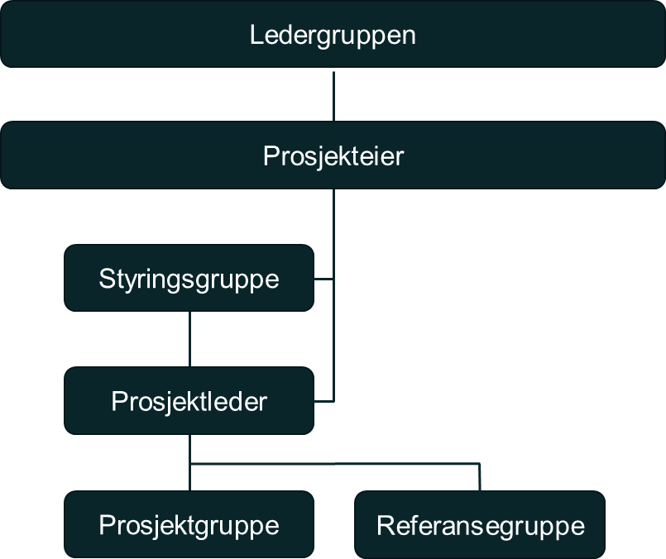
Prosjekt-organisasjonen
Prosjekteier:
Linda Frid Andresen
Gevinsteier:
Linda Frid Andresen
Styringsgruppe
Linda Frid Andresen Geir Moseter Lars Thorenfeldt
Referansegruppe
Prosjektleder | %
Magne Nafstad Hertzenberg | 20%
Prosjektgruppe | Ansvar i prosjektet | % fase 1 | % fase 2 | % fase 3
Rune Øverby (Aud- Tone, Yvonne) Nina Hallenberg Stig Sætre Jørpeland Jane Merete Bjørnholt Lindis Renate Liljevold John Inge Ann Kristin H. Bakkeng | Butikkutvikling Innsikt – kunde og medarbeider Analyse økonomi, salgsutvikling og ansvarlig salg Butikksjef Distriktsjef IT og leverandører Kategori | xx% | xx% | xx%

Slide 11
Fremdrifts- og milepælsplan
Kopier fra fremdriftsplanen i Corporater
Legg inn milepæler for fase- og leveransebeslutninger og øvrige milepæler, samt planlagte aktiviteter.

Slide 12
Prosjektstyring
<Beskriv hvordan prosjektet skal styres, herunder:
Frekvens for og når avholdes styringsgruppemøter
Organisering av evt. delprosjekter
Frekvens for og når avholdes prosjektgruppemøter
Involvering av evt. referansegruppe>

Slide 13
Risiko
Kopier fra risikofanen i Corporater
<Risikofaktorer som kan oppstå som forringer kvalitet, fremdrift, kostnad eller annet som påvirker gjennomføring av prosjektet>
<Risikomatrise>
<Risikoreduserende tiltak for risikofaktorer med høy og svært høy risiko>

Slide 14
Rammebetingelser
Kopier fra prosjektforslaget
<Konklusjon og begrunnelse fra vurderingen av juridisk avdeling vedr. rammebetingelser. (Juridisk)>
<Konklusjon og begrunnelse fra vurdering vedr. informasjonssikkerhet og personvern. (Personvernombudet)>
<Konklusjon og begrunnelse fra evt. vurdering fra anskaffelser. (Anskaffelser)>
<Konklusjon og begrunnelse fra vurdering vedr. tilgjengelige midler og lønnsomheten i prosjektet. (Prosjektcontroller)>

Slide 15
Konsekvensutredning
Ta utgangspunkt i prosjektforslaget, med evt. oppdatering og detaljering
<beskriv hvilke andre områder enn det som er adressert som prosjektet kan ha konsekvenser for>
A
A
A

Slide 16
Rammer
Ta utgangspunkt i prosjektforslaget, med evt. oppdatering og detaljering
Avgrensninger <beskriv hva prosjektet ikke skal levere>
A
A
A
A
Avhengigheter <Interne og eksterne avhengigheter prosjektet har (for eksempel til andre prosjekter, interne og eksterne leveranser, tilgang til data, innkjøp. Dette er kjente avhengigheter (ikke usikkerheter) som prosjektet må ivareta/bygge inn ifm den videre planleggingen av prosjektet>
A
A
A
Viktigste suksessfaktorer <beskriv viktigste forutsetninger for en vellykket gjennomføring>
A
A
A

Slide 17
Ledergruppens fullmaktsramme for styringsgruppen
Ta utgangspunkt i prosjektforslaget, med evt. oppdatering etter LG-beslutning
Ledergruppen gir prosjektets styringsgruppe ved Prosjekteier mandat til å styre prosjektet så lenge prognoser for totalprosjektet er innenfor følgende rammer
Tid: <beskrive ramme for tid, eks «I henhold til fremdriftsplan» eller «Inntil 3 måneder forsinkelse» eller «Maksimalt 30% forsinkelse»>
Økonomi: <beskriv ramme for økonomi, eks. «Eksterne kostnader maksimalt 10% over opprinnelig budsjett» eller «Eksterne kostnader innenfor opprinnelig budsjett» >
Risiko: <beskriv ramme for risiko, eks. «Mer enn 6 risikoer med risikoverdi 8 eller høyere» eller «Mer enn 10 risikoer med risikoverdi 12 eller høyere» eller «Ingen ramme (Styringsgruppe styrer prosjektet uavhengig av status på risiko)»>
Omfang/leveranser: <beskrive ramme for omfang/leveranser, eks. «I henhold til omfang og leveranser», eller «Ingen vesentlige avvik/justeringer ift. omfang/leveranser» eller «Ingen ramme, styringsgruppe styrer prosjektet uavhengig av avvik eller justeringer på omfang/leveranser»
Prosjekteier skal løfte til Ledergruppe hvis prognose tilsier at totalprosjektet vil gå utover rammene ovenfor

Slide 18
Vedlegg
Oppdatert gevinstrealiseringsplan og business case
Avhengig av prosjektets størrelse bør det også vurderes å inkludere en kommunikasjonsplan

Slide 19
Versjonshistorikk
Versjon | Dato | Endring | Utarbeidet av | Godkjent

Slide 20


